Slide 1
补充：FFT分析
Matlab实践
讲 解 人: 王俊波
E-mail: jbwang@seu.edu.cn
Phone: 13770681926
QQ:308322767

Slide 2
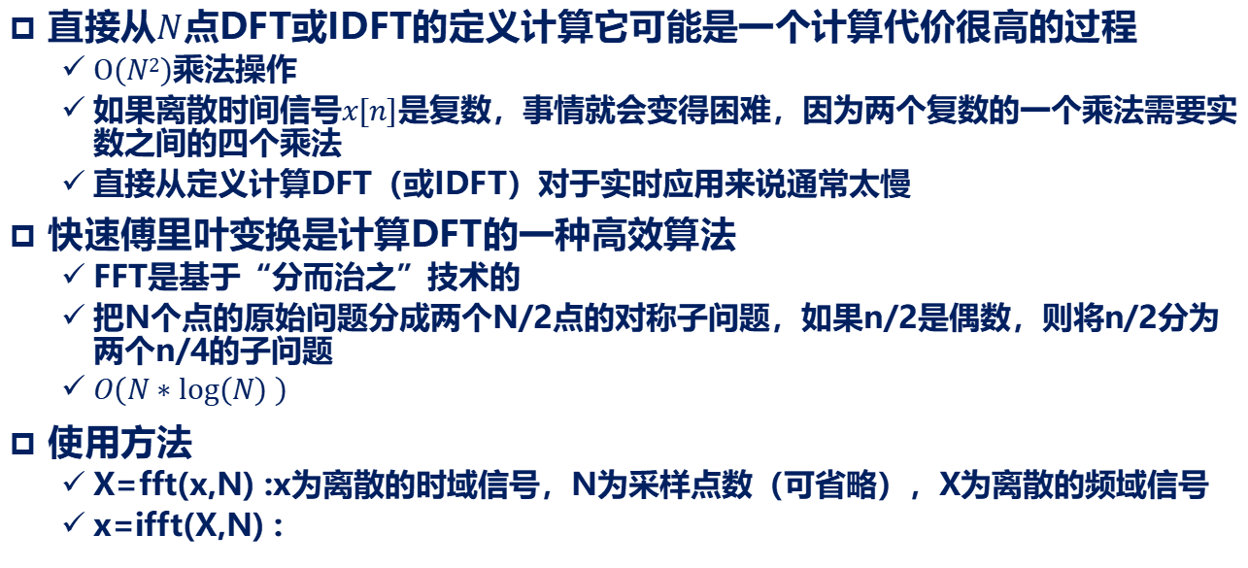
快速傅里叶变换（FFT）
直接从$N$点DFT或IDFT的定义计算它可能是一个计算代价很高的过程
$O(N2)$乘法操作
如果离散时间信号$x[n]$是复数，事情就会变得困难，因为两个复数的一个乘法需要实数之间的四个乘法
直接从定义计算DFT（或IDFT）对于实时应用来说通常太慢
快速傅里叶变换是计算DFT的一种高效算法
FFT是基于“分而治之”技术的
把N个点的原始问题分成两个N/2点的对称子问题，如果n/2是偶数，则将n/2分为两个n/4的子问题
$O(N∗log⁡(N) )$
使用方法
X=fft(x,N) :x为离散的时域信号，N为采样点数（可省略），X为离散的频域信号
x=ifft(X,N) :

Slide 3
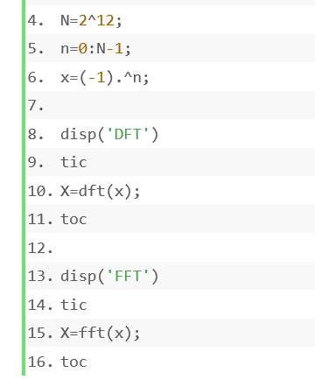
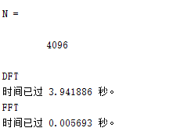
验证fft
程序：simTime4DFT_FFT.m

Slide 4
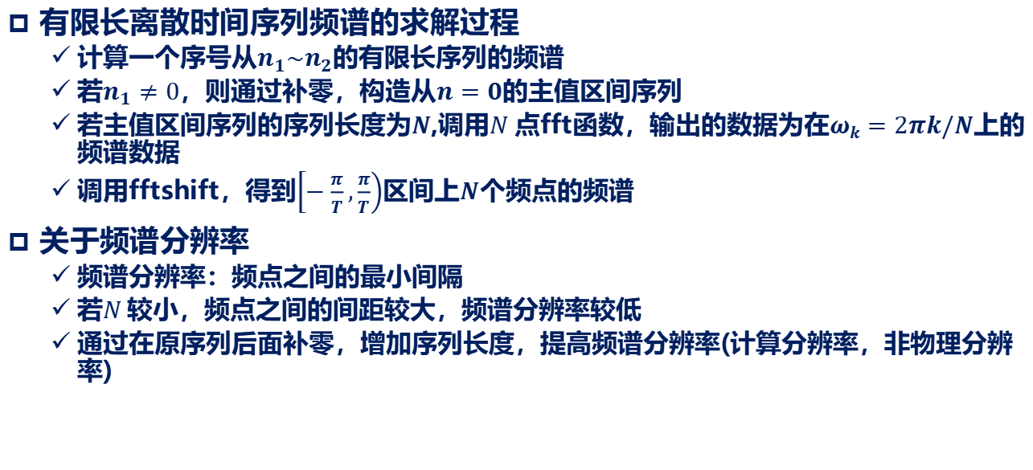
应用：用FFT计算有限长离散时间序列的频谱
有限长离散时间序列频谱的求解过程
计算一个序号从$n_{1}\sim n_{2}$的有限长序列的频谱
若$n_{1}≠0$，则通过补零，构造从$n=0$的主值区间序列
若主值区间序列的序列长度为$N$,调用$N$点fft函数，输出的数据为在$ωk=2πk/N$上的频谱数据
调用fftshift，得到$\left.\left[−\frac{π}{T},\frac{π}{T}\right.\right)$区间上$N$个频点的频谱
关于频谱分辨率
频谱分辨率：频点之间的最小间隔
若$N$较小，频点之间的间距较大，频谱分辨率较低
通过在原序列后面补零，增加序列长度，提高频谱分辨率(计算分辨率，非物理分辨率)

Slide 5
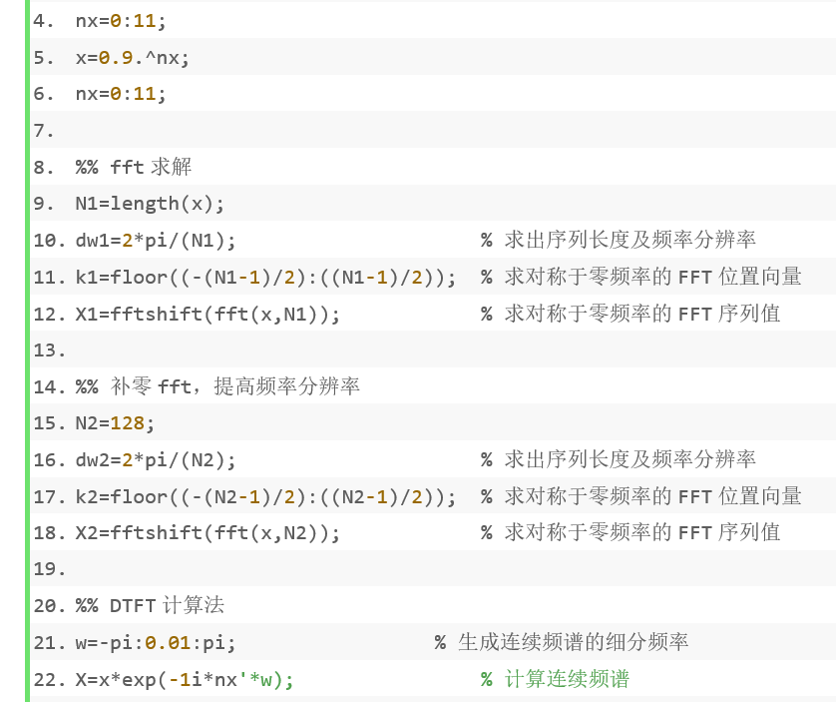

例：用FFT计算有限长离散时间序列的频谱
例：用FFT计算序列$x\left[n\right]={0.9}^{n},n=0,1,⋯,11$ 的频谱
程序simFFT4DTFT.m

Slide 6
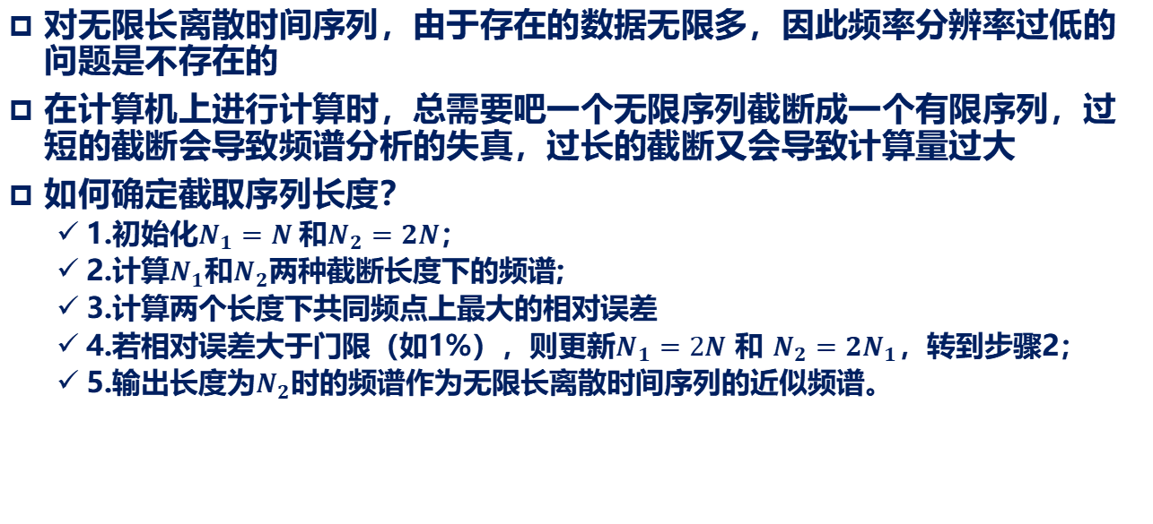
应用：用FFT计算无限长离散时间序列的频谱
对无限长离散时间序列，由于存在的数据无限多，因此频率分辨率过低的问题是不存在的
在计算机上进行计算时，总需要吧一个无限序列截断成一个有限序列，过短的截断会导致频谱分析的失真，过长的截断又会导致计算量过大
如何确定截取序列长度？
1.初始化$N_{1}=N$和$N_{2}=2N$；
2.计算$N_{1}$和$N_{2}$两种截断长度下的频谱;
3.计算两个长度下共同频点上最大的相对误差
4.若相对误差大于门限（如1%），则更新$N_{1}=2N$ 和 $N_{2}=2N_{1}$，转到步骤2；
5.输出长度为$N_{2}$时的频谱作为无限长离散时间序列的近似频谱。

Slide 7
应用：用FFT计算连续时间信号的频谱
信号采样
调用fft函数
设置频谱刻度（频谱图的横坐标）
若为双边谱，调用fftshift，将零频分量调整到频谱中心
基于输出，计算信号的频谱，包括幅度和相位（频谱图的纵坐标）
画图展示（可选）
X =[0 1 2 3 4 5 6 7 8 9 10 11 12 13 14]
>> fftshift(X)
ans =[8 9 10 11 12 13 14 0 1 2 3 4 5 6 7]

Slide 8
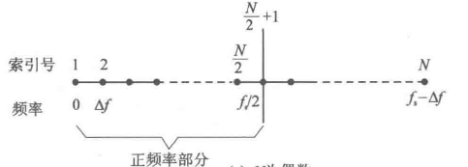



设置频谱刻度——N为偶数
信号长为N，采样频率为f_{s}，在DFT（FFT）以后信号的频谱在-f_{s}/2和f_{s}/2之间，谱线之间的间隔为
频谱刻度从0开始，最大频率f_{s}/2
注意：实际不存在大于f_{s}/2的频率分量，大于f_{s}/2的频率分量实际是负频率的分量
双边谱的频谱刻度
注意：不包括f_{s}/2
单边谱的频谱刻度
不包括f_{s}/2，一共N/2个点

Slide 9
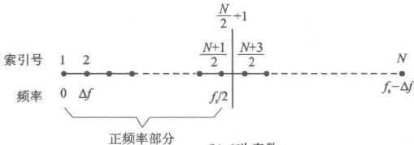
设置频谱刻度——N为奇数
双边谱的频谱刻度
单边谱的频谱刻度

Slide 10
设置频谱刻度——统一表示
N为偶数 N为奇数
双边谱的频谱刻度
单边谱的频谱刻度

Slide 11
幅度谱和相位谱（纵坐标）
双边谱（幅度谱和相位谱）
单边谱（幅度谱和相位谱）

Slide 12
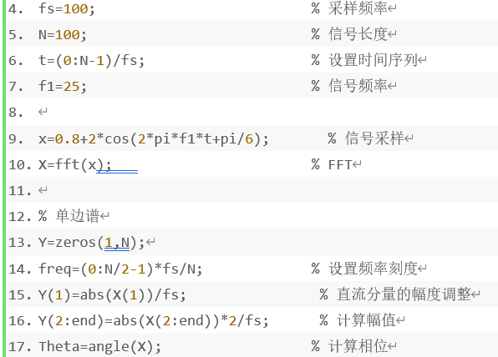
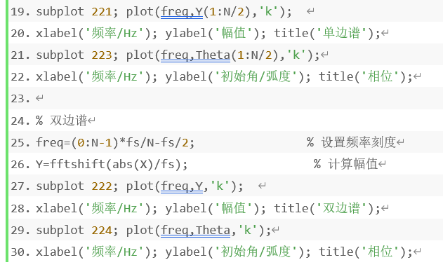

示例：连续时间信号的频谱分析
例：有一信号为$x\left(t\right)=0.8+2cos\left(50πt+π/6\right)$，试用FFT分析该信号的单边谱和双边谱
程序：simCosSpectrum.m

Slide 13
示例：连续时间信号的频谱分析（续）
为什么相位谱混乱？？

Slide 14
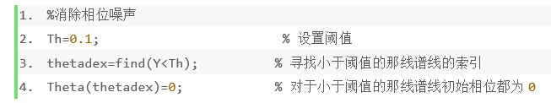
混乱相位谱的噪声处理
对数据进行观察，发现X(k)很多点都很小，因此混乱的相位谱是由于计算误差产生
FFT运算后，在非信号频率的位置，频率分量都非常小，通常都在10负十几次幂的量级。但这些微小的频率分量还是可以计算出相位
可在程序中设置一个阈值Th，大于这个值才计算相位
程序：simCosSpectrum2.m

